Slide 1


Slide 2

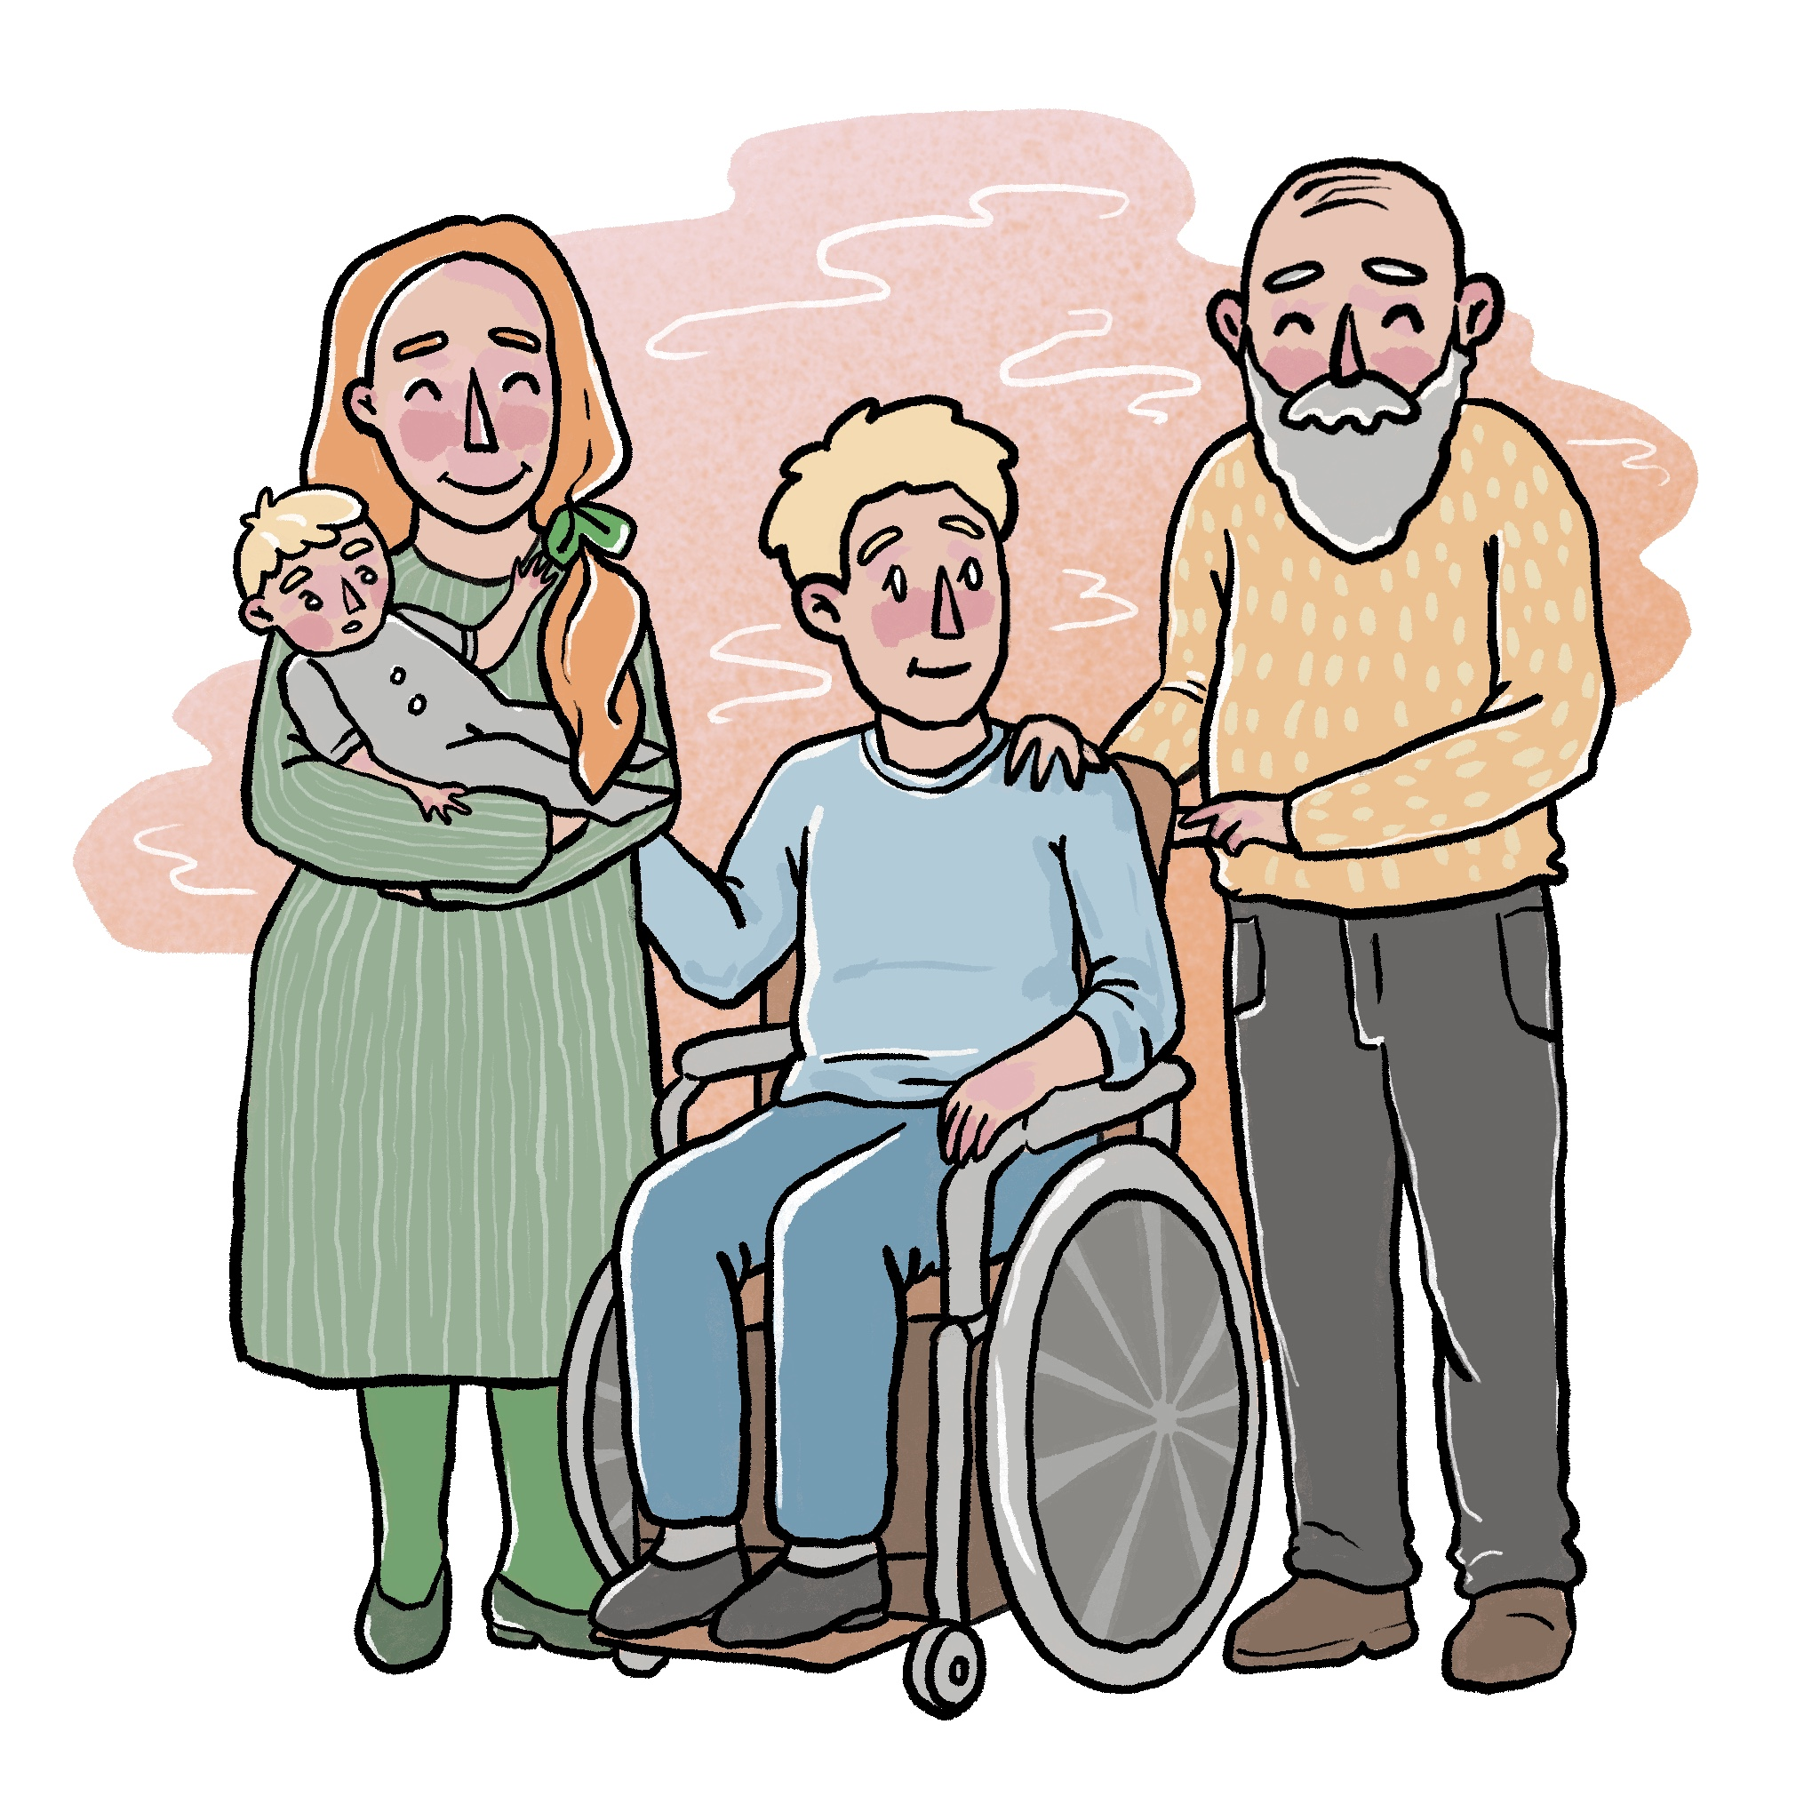
Lekcja 3: Renty i emerytury
Świadczenia z ubezpieczeń rentowych
Świadczenia z ubezpieczenia emerytalnego
Emerytura – Twoja przyszłość
w Twoich rękach

Slide 3
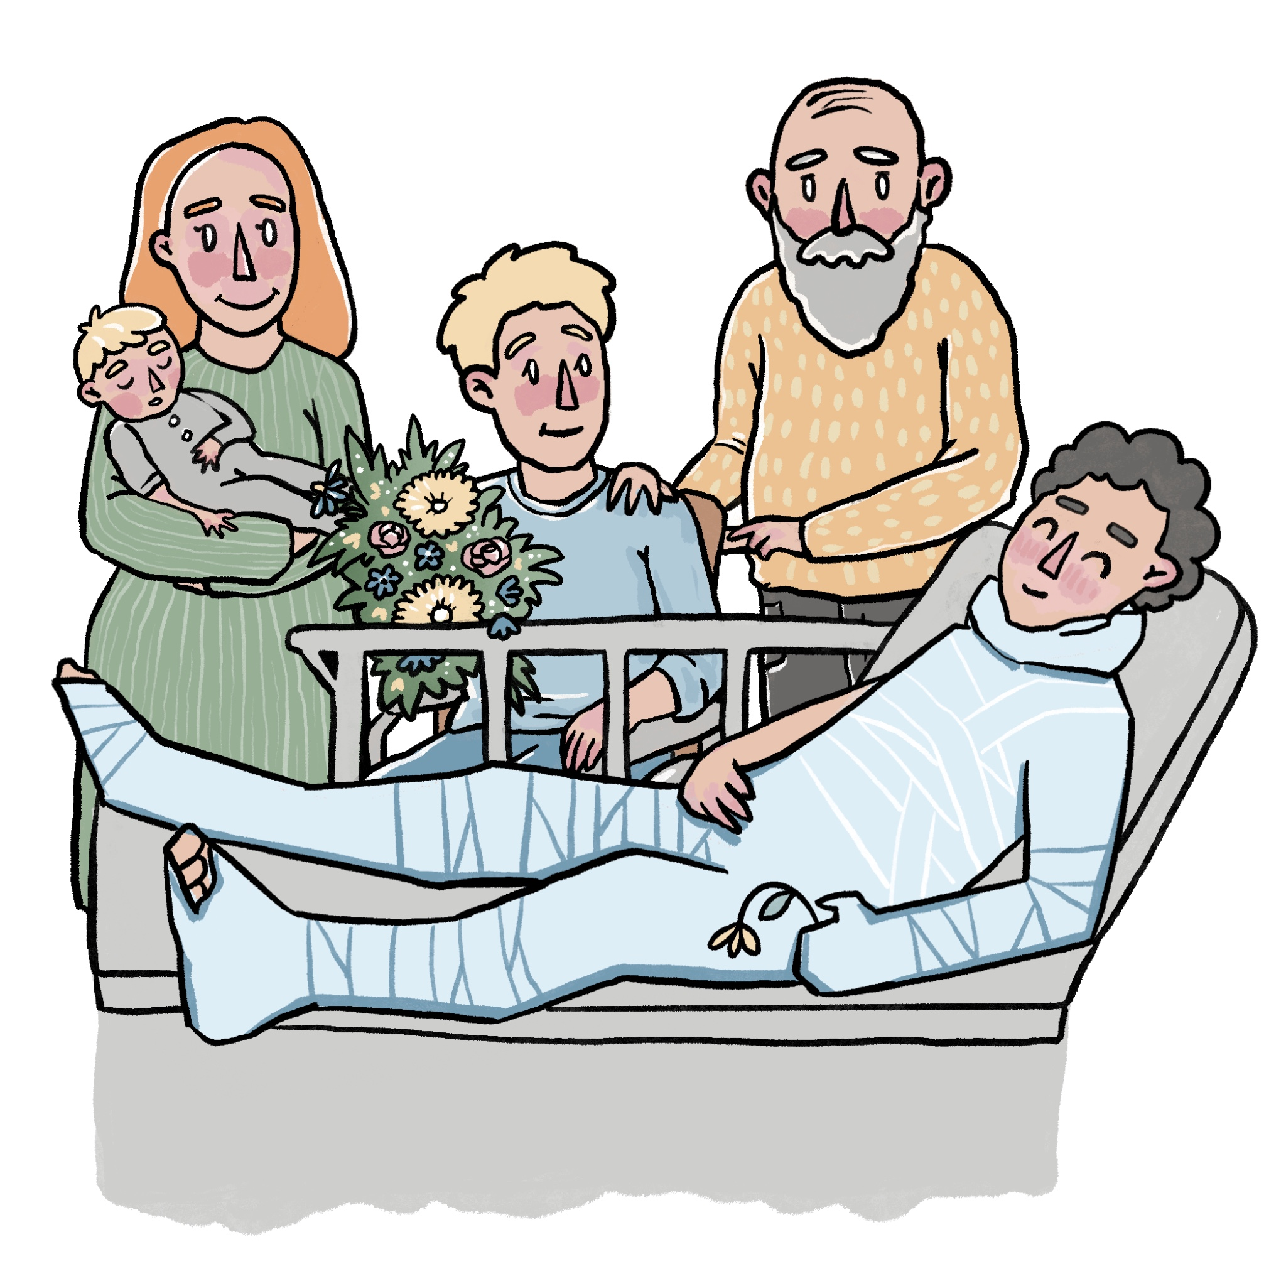
System ubezpieczeń społecznych
ubezpieczenie emerytalne
starość
niezdolność do pracy
ubezpieczenia rentowe
wypadek
przy pracy
ubezpieczenie wypadkowe
macierzyństwo
i choroba
ubezpieczenie chorobowe

Slide 4
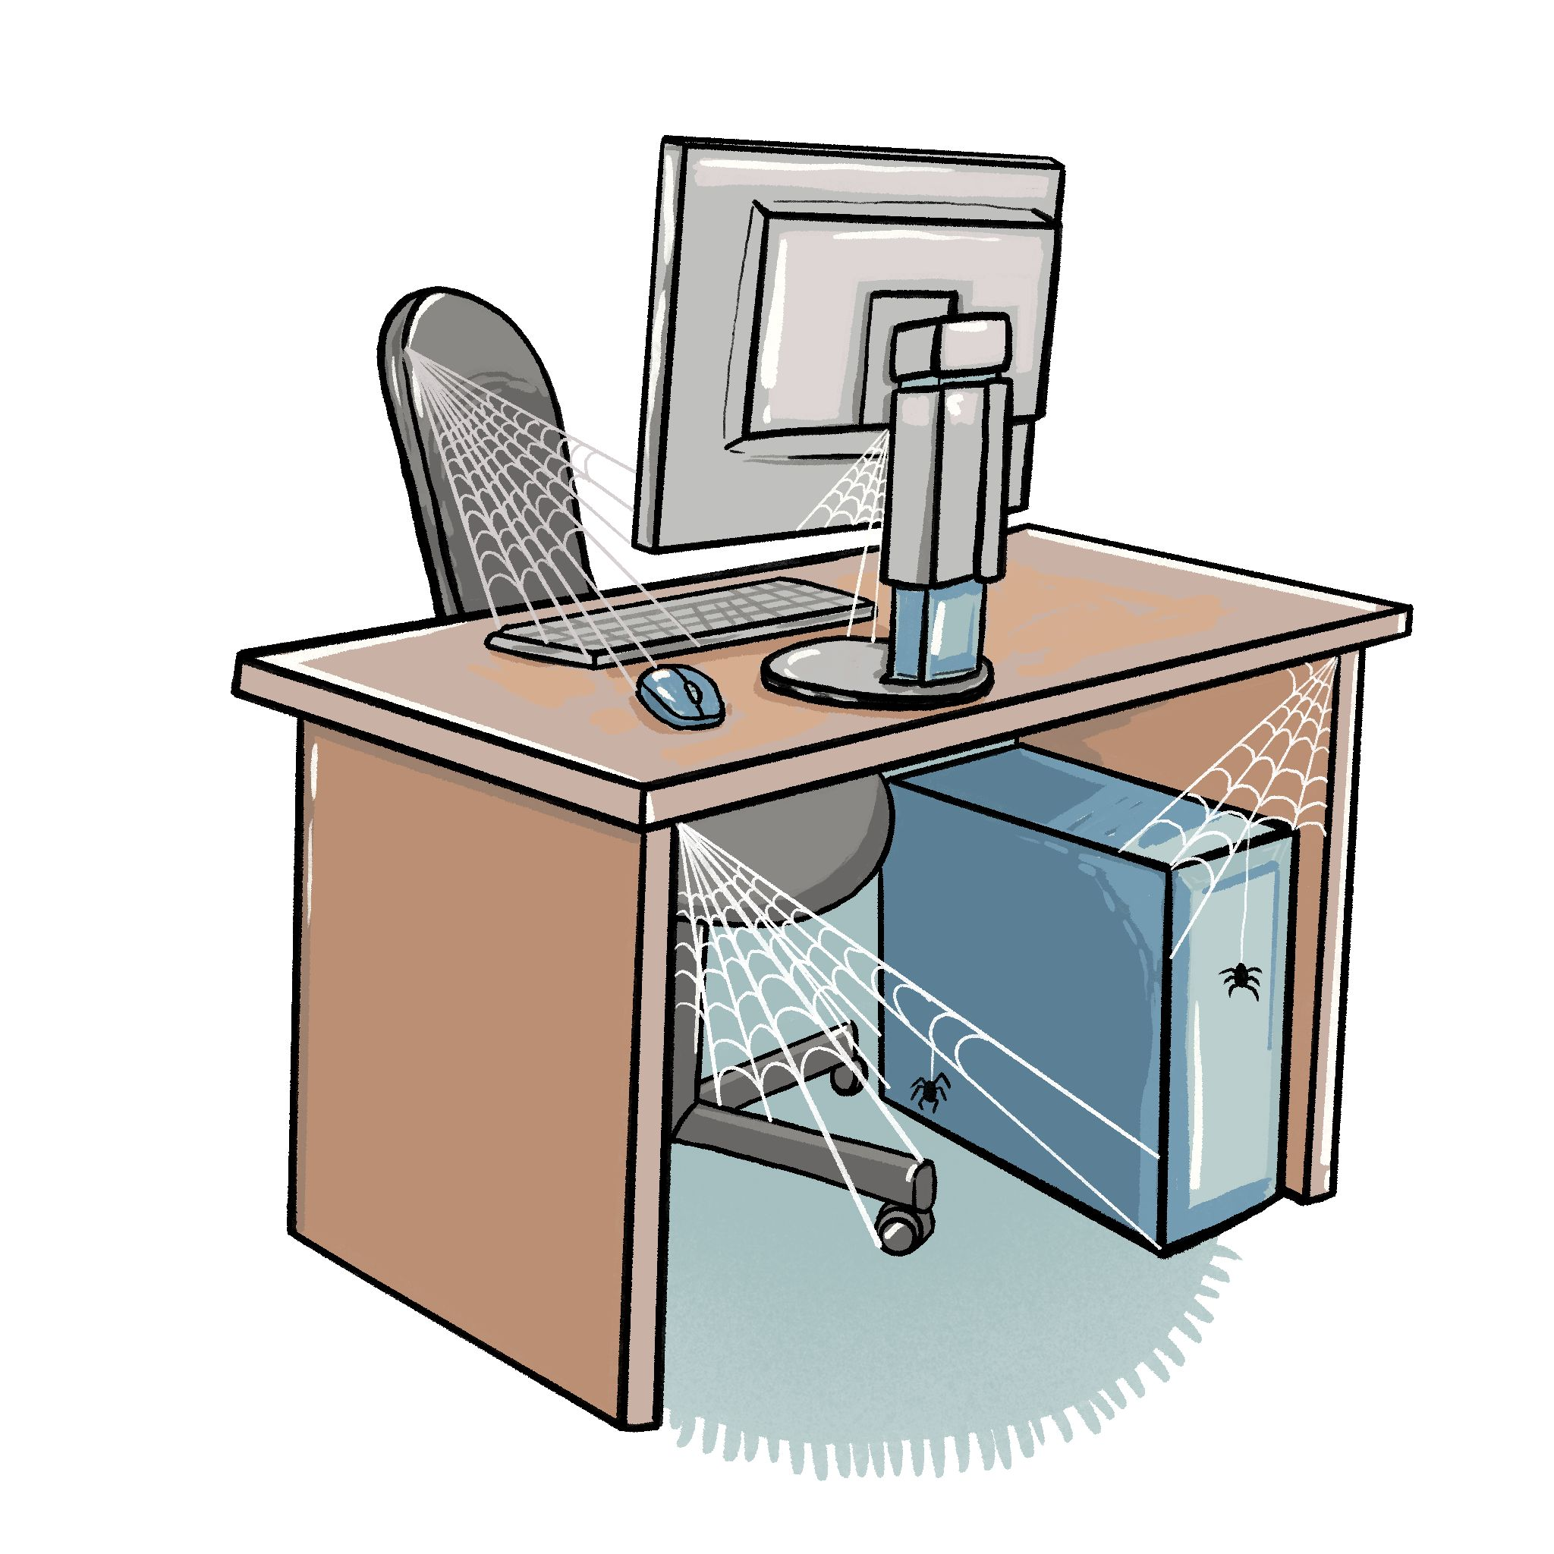
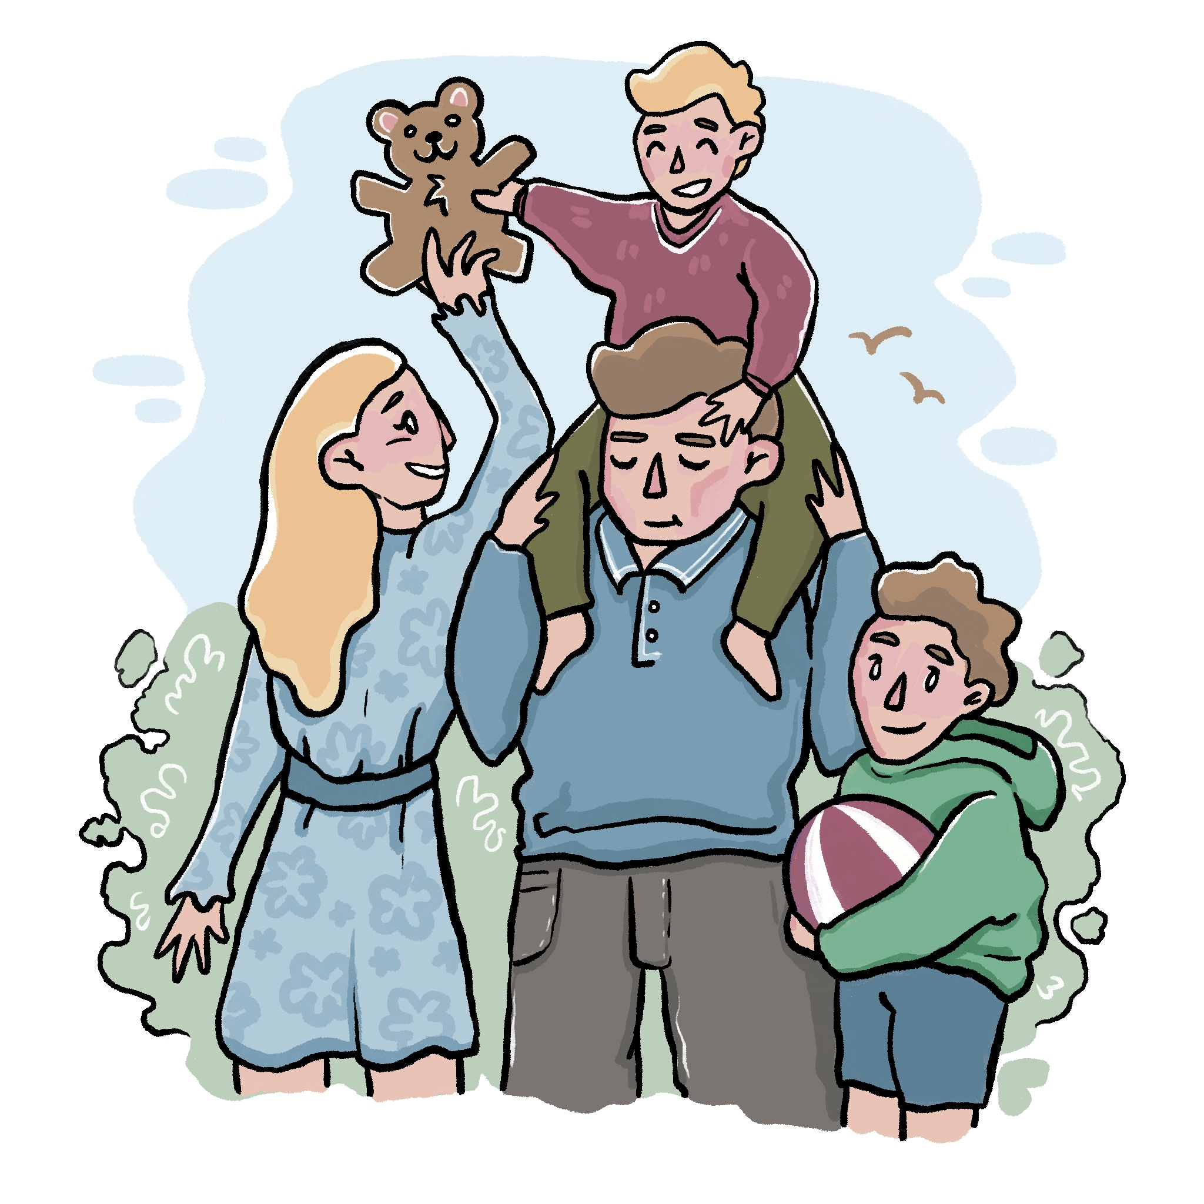

Świadczenia z ubezpieczeń rentowych
renta z tytułu niezdolności do pracy
rehabilitacja lecznicza
renta rodzinna
zasiłek pogrzebowy

Slide 5
Renta z tytułu niezdolności do pracy
Możesz ją otrzymać, jeśli dostaniesz orzeczenie o niezdolności do pracy od lekarza orzecznika ZUS.
Przyznanie renty zależy także od tego, czy:
stałeś się niezdolny do pracy w trakcie okresu wymienionego w przepisach;
potwierdzisz okresy składkowe i nieskładkowe – ich liczba zależy od wieku, w którym stałeś się
niezdolny do pracy;
nie masz prawa do emerytury z FUS i nie spełniasz warunków, by ją uzyskać.

Slide 6
Renta rodzinna
Możesz ją otrzymać, gdy jesteś członkiem rodziny
osoby zmarłej, która w chwili śmierci:
mogłaby otrzymać emeryturę lub rentę, bo spełniała warunki, by ją uzyskać;
miała prawo do emerytury, emerytury pomostowej
lub renty z tytułu niezdolności do pracy;
pobierała zasiłek przedemerytalny, świadczenie przedemerytalne lub nauczycielskie świadczenie kompensacyjne.

Slide 7
Renta rodzinna
Renta rodzinna to sposób na zabezpieczenie
przyszłości najbliższych na wypadek śmierci osoby,
która utrzymuje rodzinę.
Z renty rodzinnej możesz skorzystać, m.in. gdy jesteś
dzieckiem albo małżonkiem zmarłej osoby.
Musisz spełnić warunki określone w przepisach.

Slide 8
Renta rodzinna połączona z innym świadczeniem, tzw. renta wdowia
Może ją pobierać osoba, która:
ma własne świadczenie długoterminowe lub jest
do niego uprawniona,
ma co najmniej 60 lat (kobieta) lub 65 lat (mężczyzna),
do dnia śmierci małżonka pozostawała z nim
we wspólności małżeńskiej,
nabyła prawo do renty rodzinnej po zmarłym małżonku
niewcześniej niż w dniu ukończenia 55 lat (kobieta)
lub 60 lat (mężczyzna),
nie jest w związku małżeńskim.

Slide 9
Zasiłek pogrzebowy
Otrzymasz go, jeśli pokryjesz koszty pogrzebu osoby, która była objęta ubezpieczeniem społecznym, czyli na przykład:
osoby ubezpieczonej, np. pracownika;
osoby, która pobierała wypłacane przez ZUS świadczenie, np. emeryturę;
członka rodziny osoby ubezpieczonej albo emeryta lub rencisty.

Slide 10
Zasiłek pogrzebowy
Jeśli jesteś członkiem rodziny osoby zmarłej
i organizujesz pogrzeb, dostaniesz 7 tys. zł
zasiłku (nie ma znaczenia, w jakiej wysokości poniosłeś koszty).
Jeśli nie jesteś członkiem rodziny osoby zmarłej, otrzymasz zasiłek w wysokości poniesionych kosztów, maksymalnie 7 tys. zł.

Slide 11
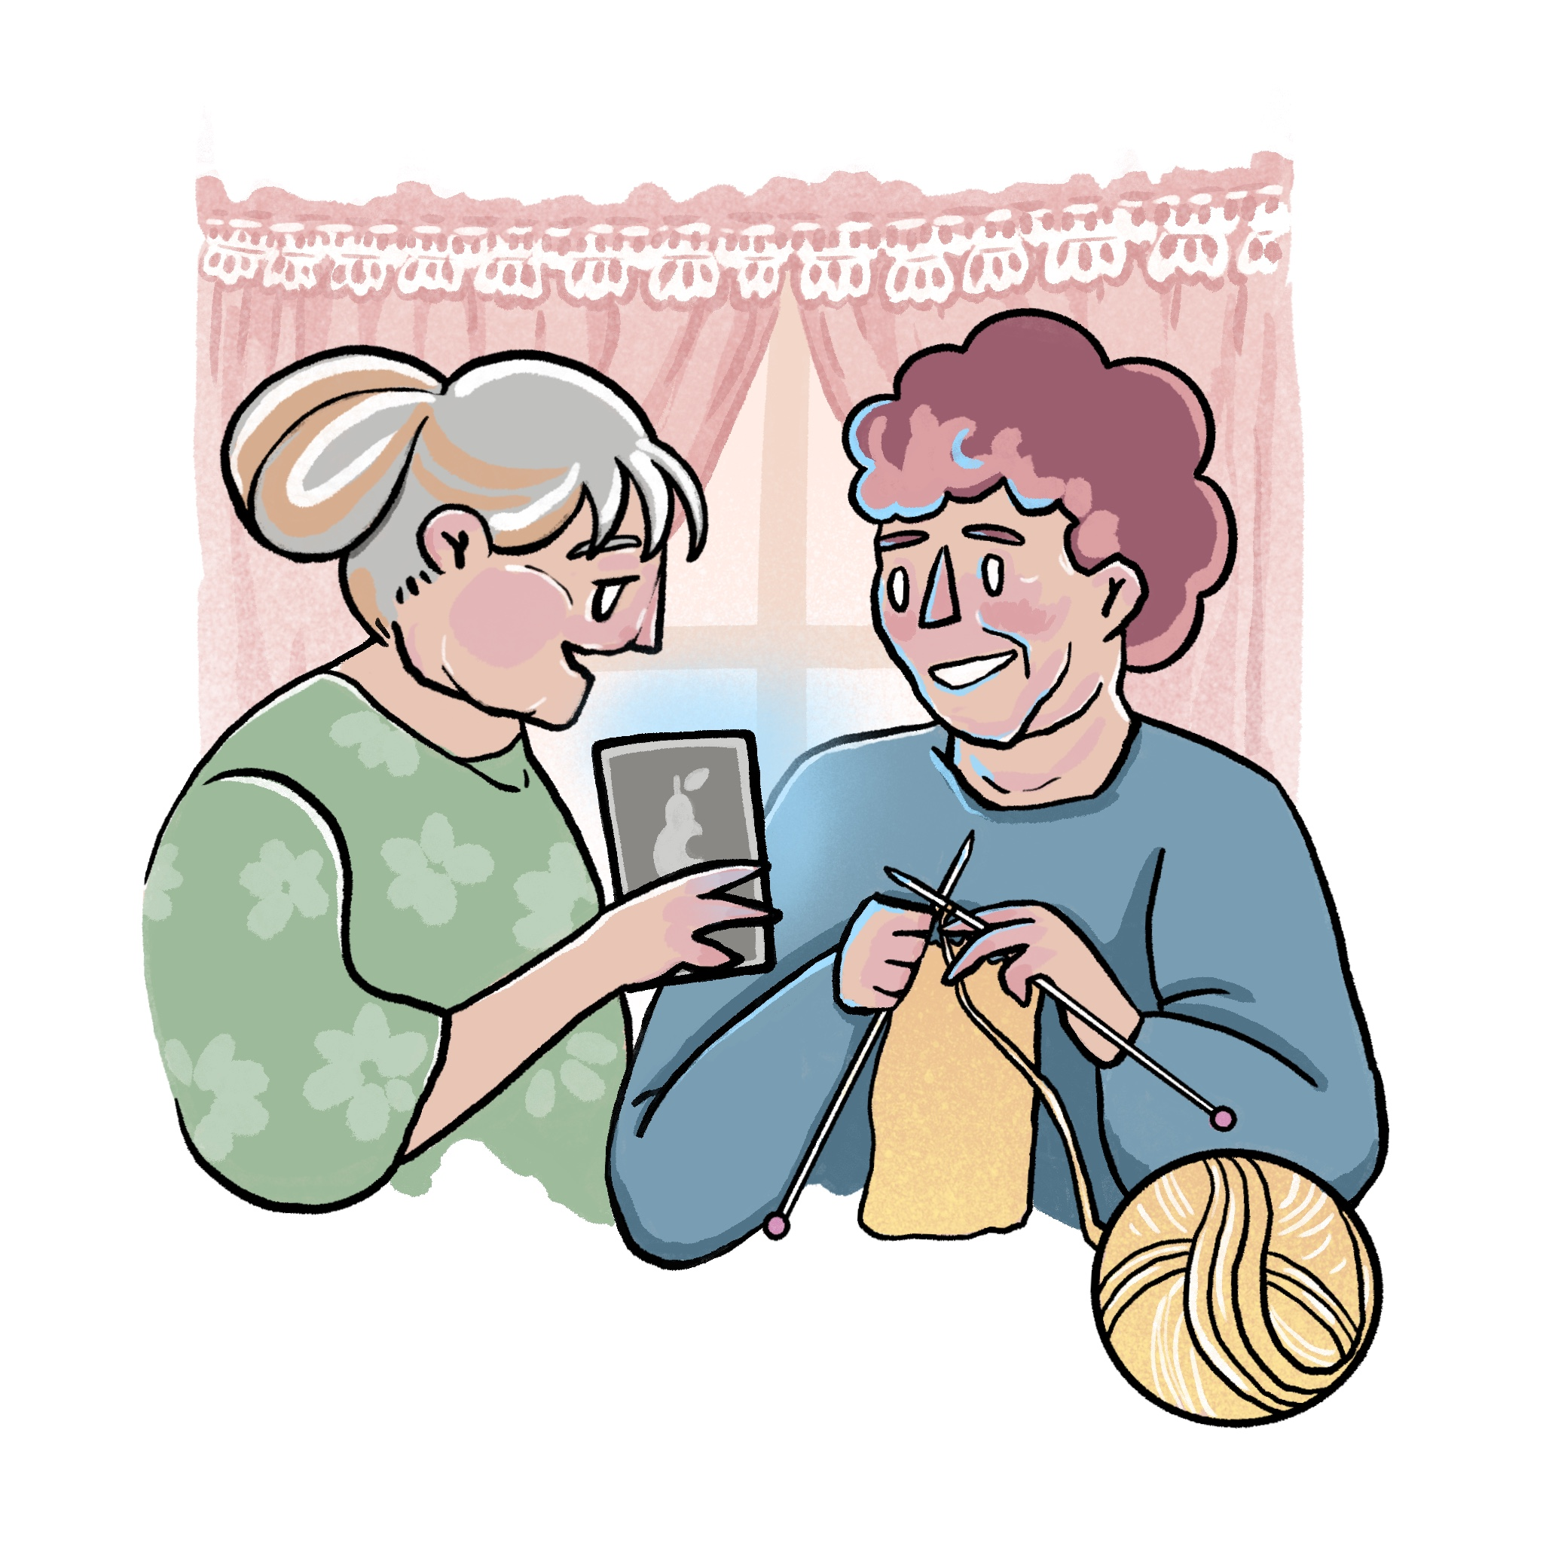
Świadczenia z ubezpieczenia emerytalnego
Emerytura ma zabezpieczyć Twój byt
na starość, gdy z powodu wieku nie będziesz już mógł lub chciał pracować.

Slide 12
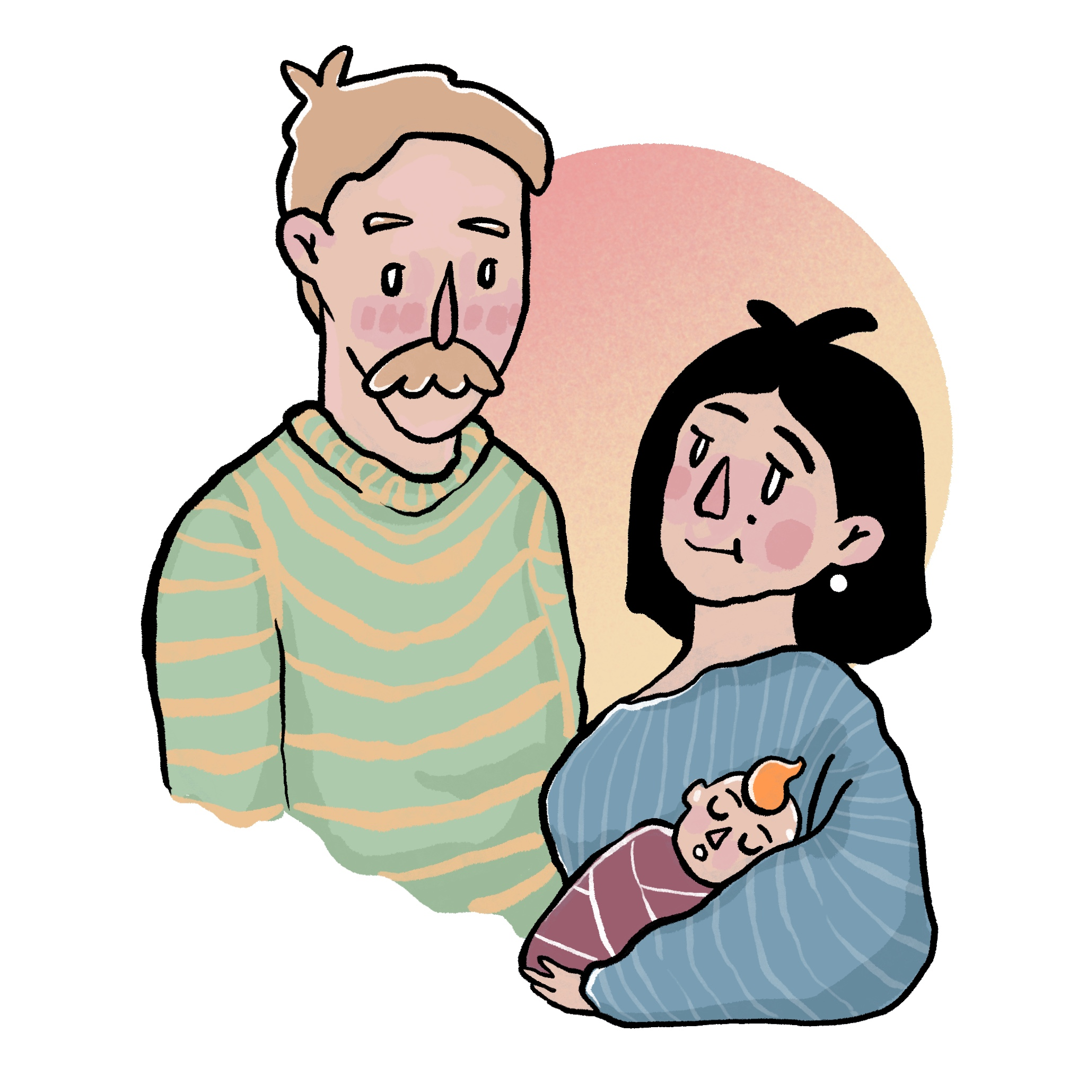
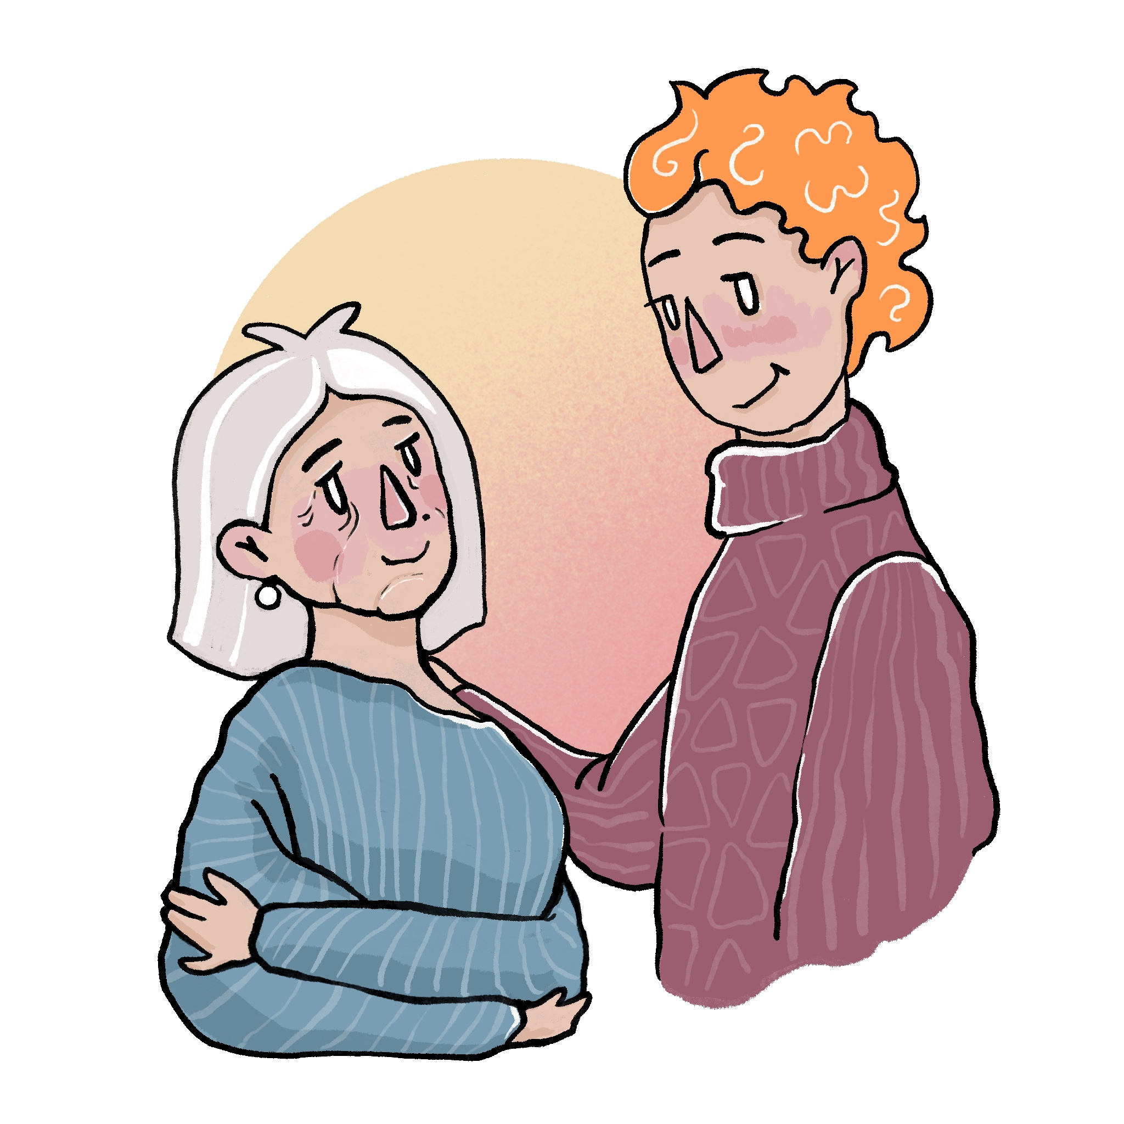
Umowa międzypokoleniowa (solidaryzm)
Składki, które teraz wpłacają osoby aktywne zawodowo, ZUS przekazuje
na wypłatę świadczeń obecnym emerytom.
Te składki ZUS zapisuje na kontach osób aktywnych zawodowo, a suma składek zdecyduje kiedyś o tym, jaka będzie ich emerytura.

Slide 13

Model systemu emerytalnego
model zdefiniowanego świadczenia
model zdefiniowanej składki
1999 r.
Reforma
Emerytura osób urodzonych przed
1949 r. zależała
od długości stażu ubezpieczenia oraz najlepszych zarobków
z okresu 10 lub 20 lat.
Emerytura to wynik podzielenia składek zapisanych na koncie
i subkoncie w ZUS (i waloryzowanych co roku) przez liczbę miesięcy,
w których będzie wypłacana (czyli przez tak zwaną średnią dalszą
długość trwania życia).

Slide 14
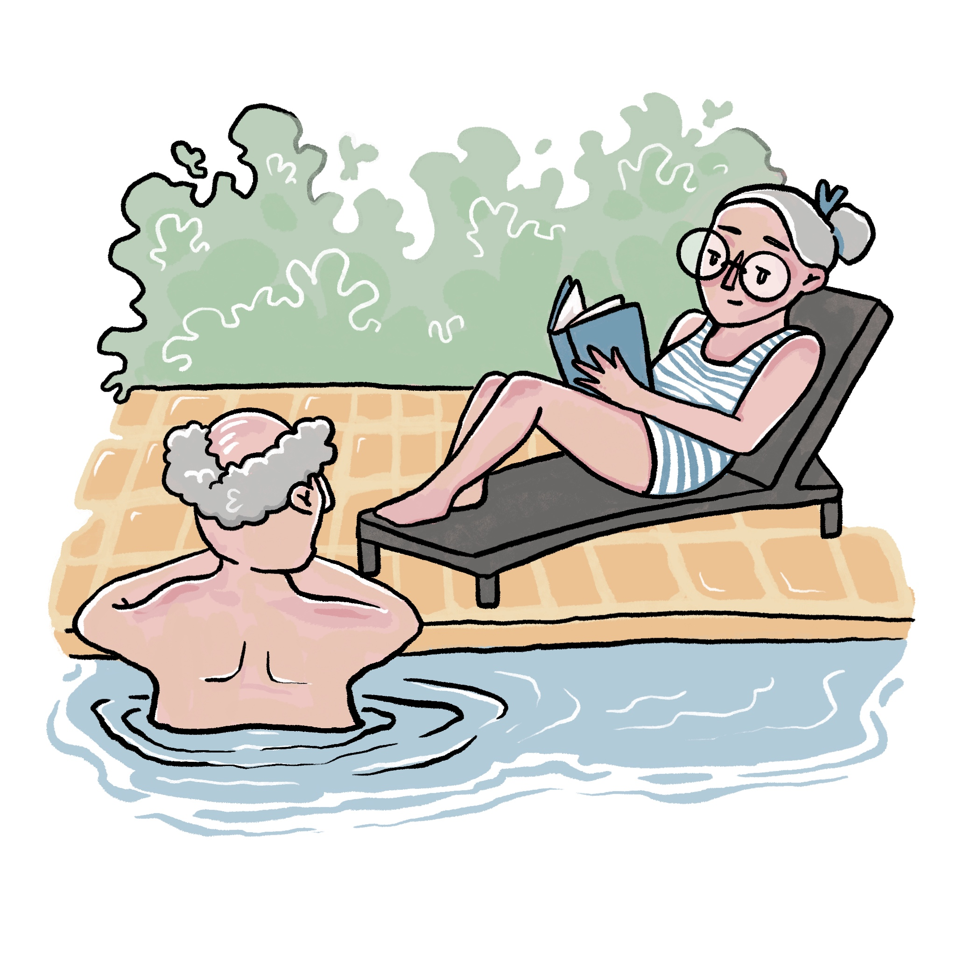
Emerytura – Twoja przyszłość w Twoich rękach
Wysokość emerytury zależy przede
wszystkim od:
składek emerytalnych zapisanych
na Twoim koncie, które prowadzi ZUS
(koncie ubezpieczonego), i ich waloryzacji;
kapitału początkowego;
długości średniego dalszego trwania życia ustalonej dla wieku, w którym przechodzisz na emeryturę.

Slide 15
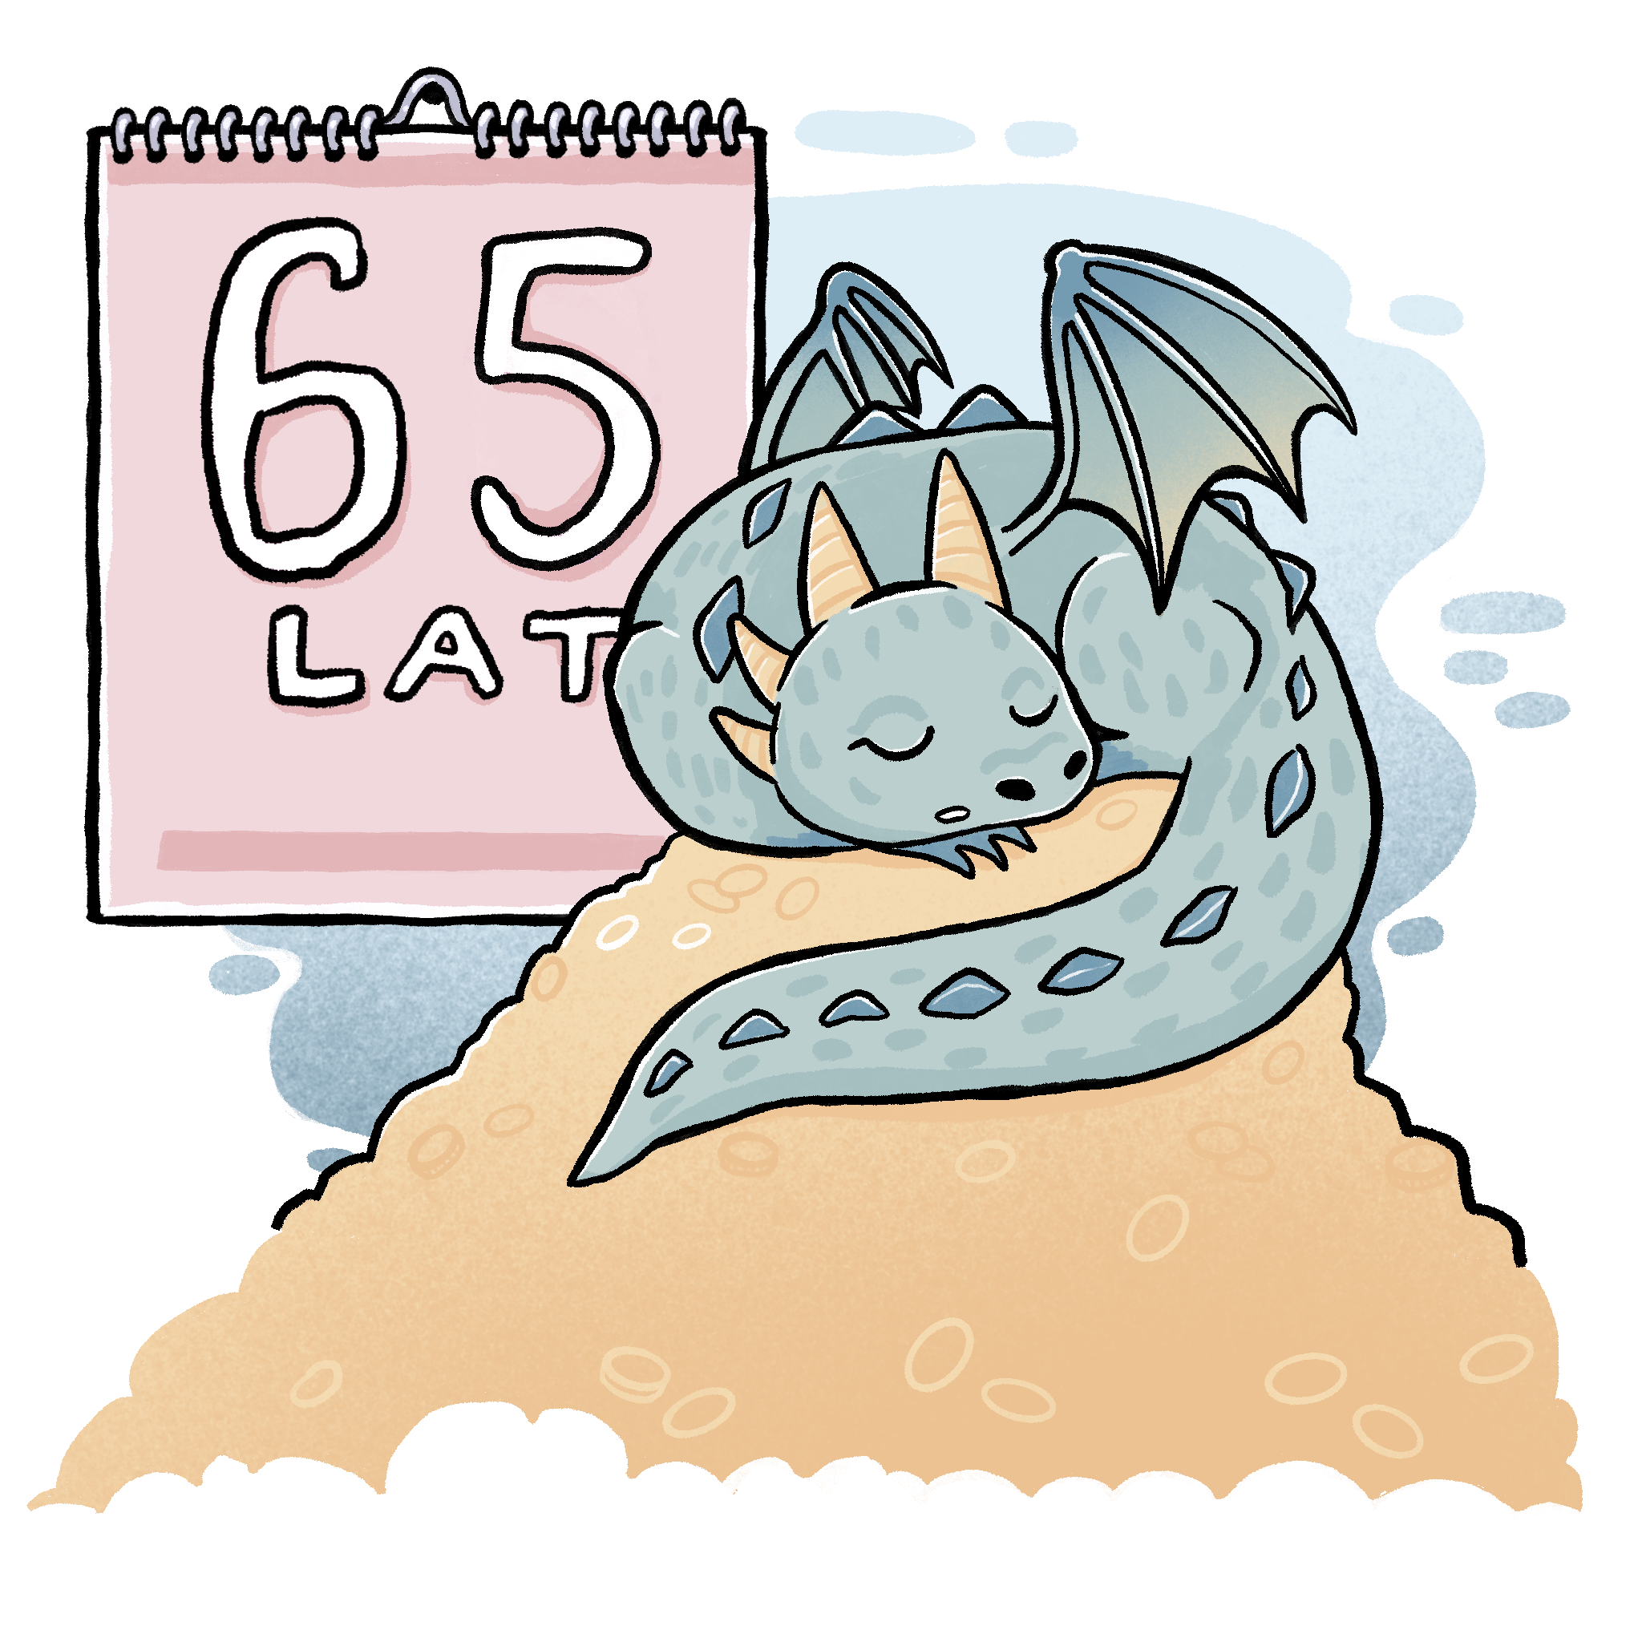
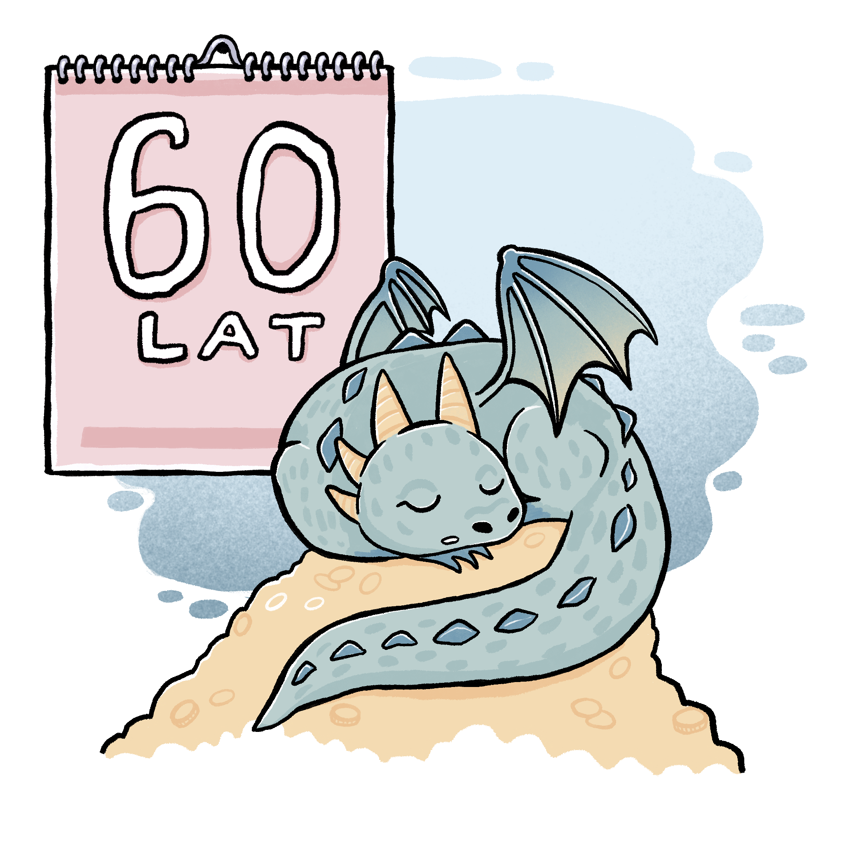
Każda składka to wyższa emerytura
Im dłużej będziesz pracować, tym wyższą dostaniesz emeryturę – odłożysz więcej składek, a średnie dalsze trwanie życia będzie krótsze.

Slide 16
Zmiany dotyczące ludności Polski
Rok 2022
Rok 2060

Slide 17
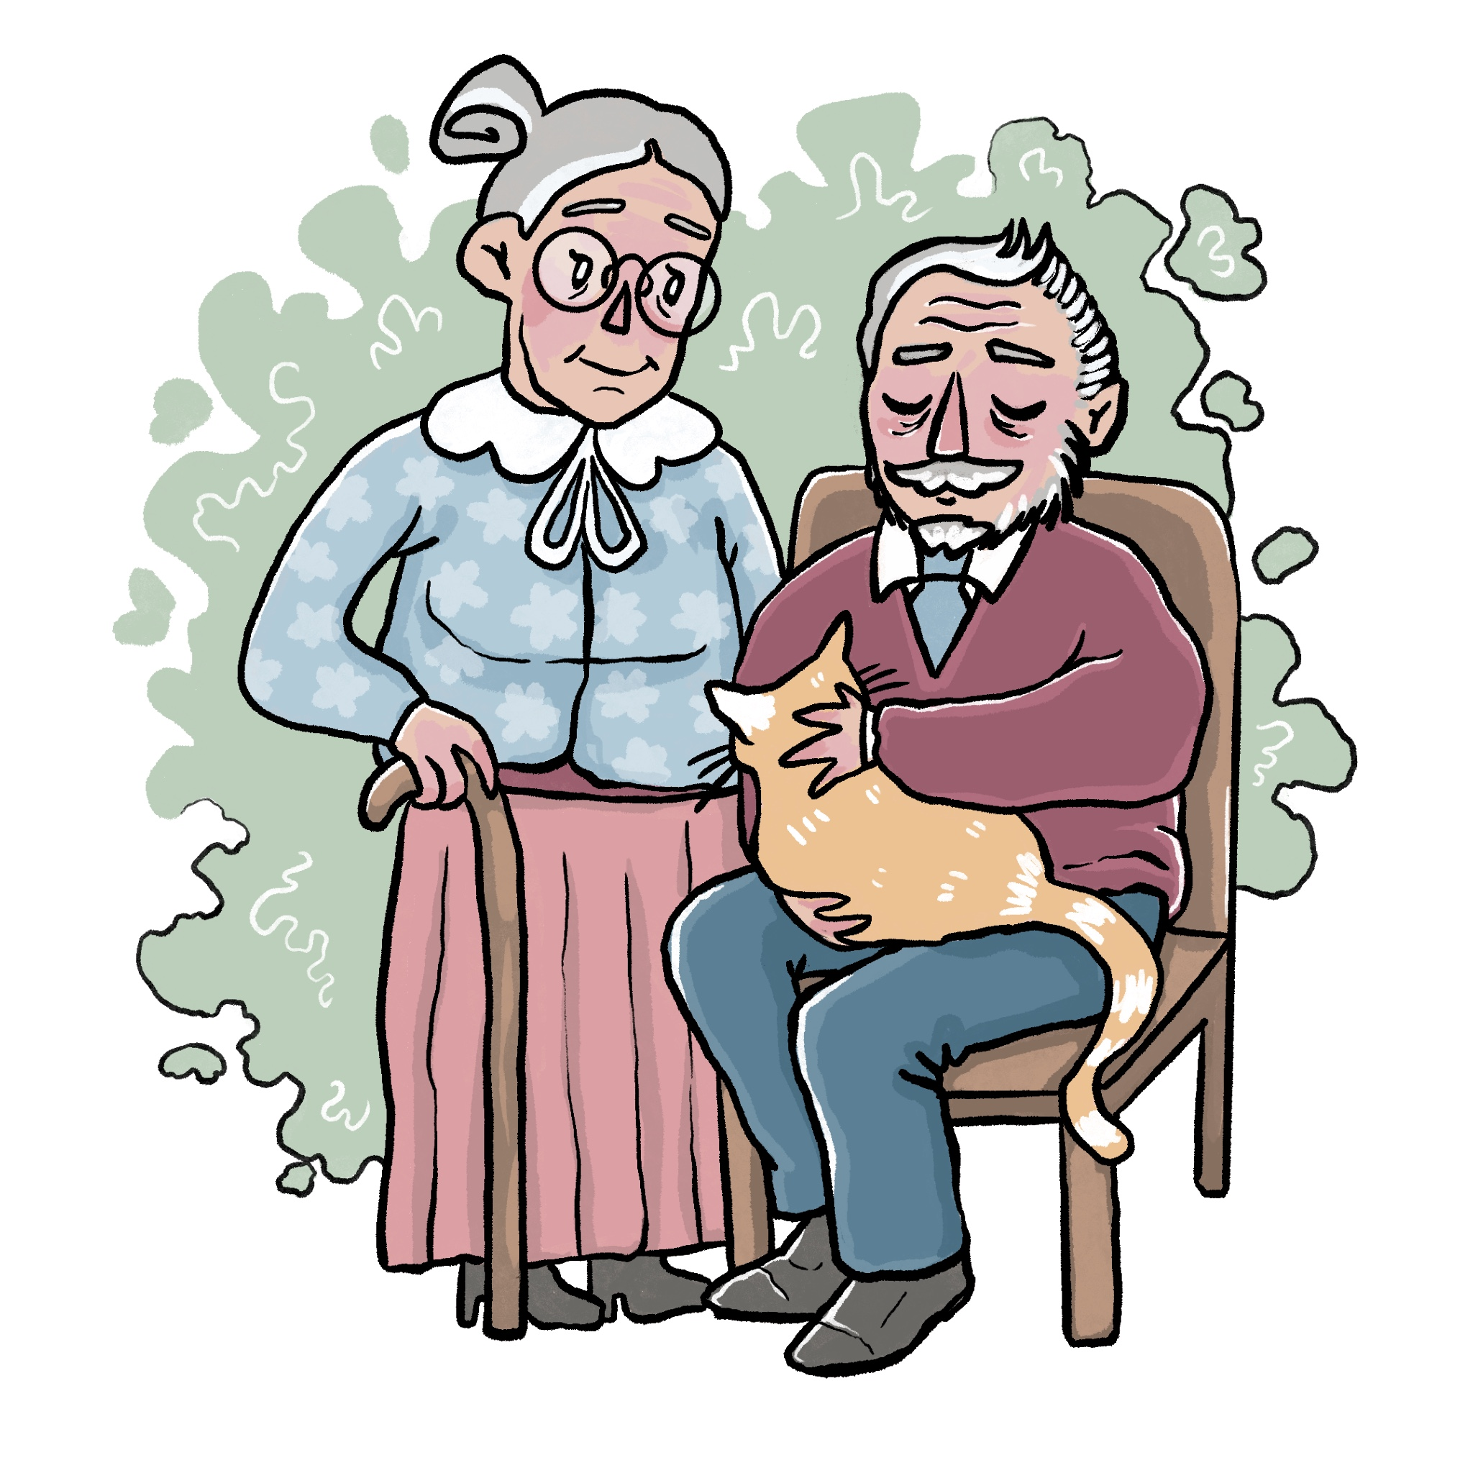
Wiek emerytalny w Polsce
Kobiety mogą przejść na emeryturę, gdy skończą 60 lat, a mężczyźni – 65 lat.
Możesz wystąpić o emeryturę od razu po osiągnięciu tego wieku – to prawo, a nie obowiązek.

Slide 18
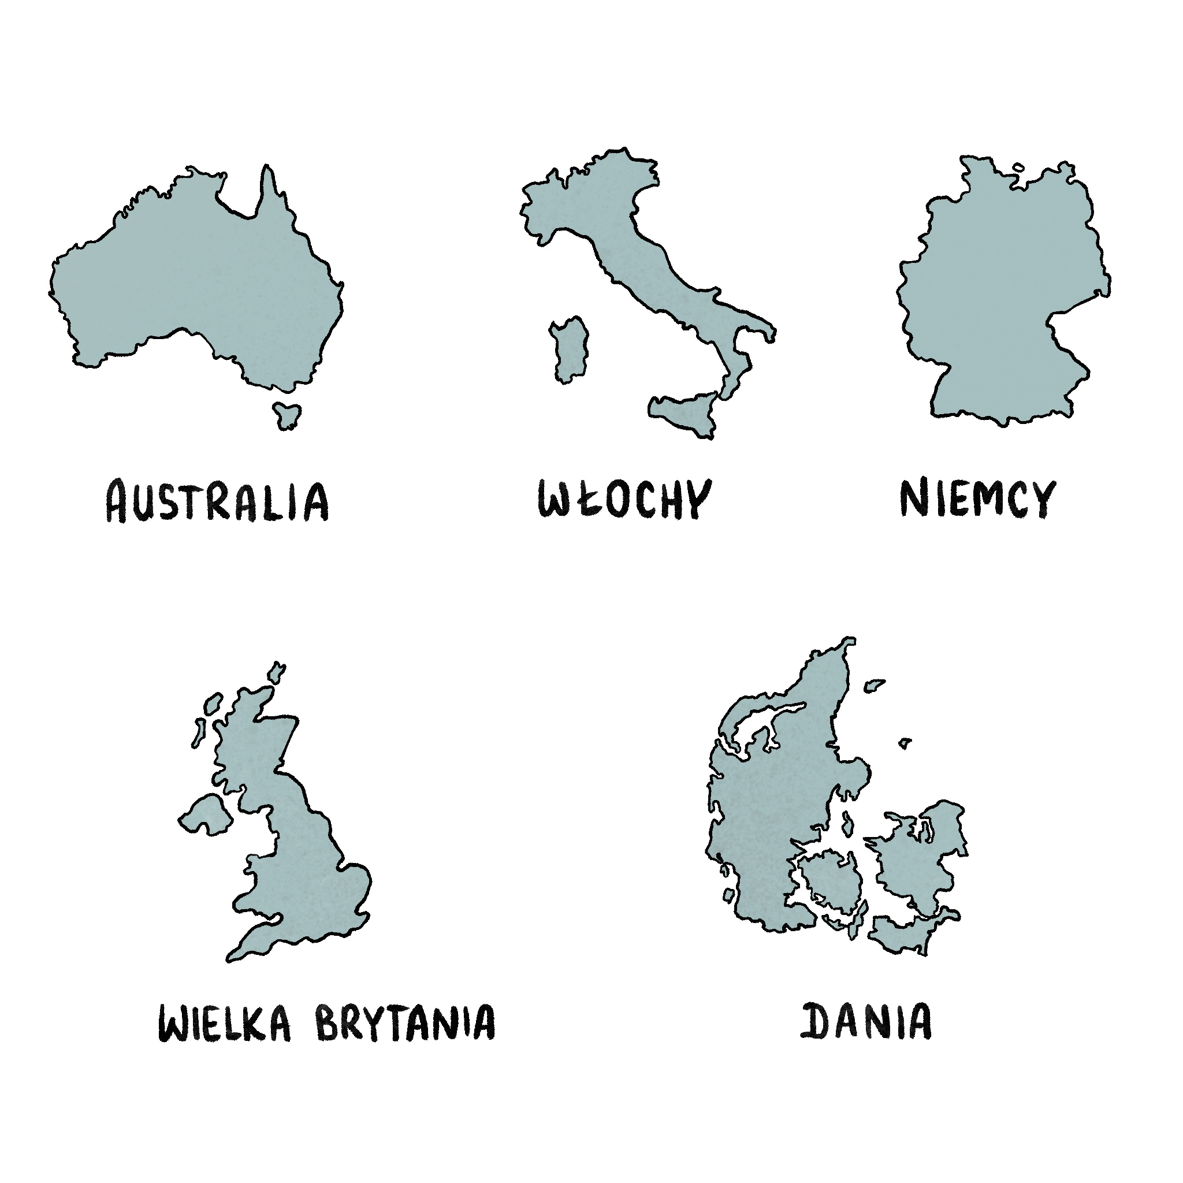
Wiek emerytalny na świecie
Wiele krajów podwyższa obecnie wiek emerytalny. Proces ten jest zwykle rozciągnięty
w czasie, tzn. wiek emerytalny rośnie w różnym tempie dla różnych roczników. W większości krajów wiek emerytalny kobiet i mężczyzn jest jednakowy.
67 lat
67 lat
66 lat
(dla osób urodzonych
w 1964 r. i później – 67 lat)
66 lat
(dla osób urodzonych
w 1964 r. i później – 67 lat)
67 lat
(dla osób urodzonych
w 1971 r. i później – 70 lat)

Slide 19

Możesz sprawdzić prognozowaną wysokość swojej emerytury
za pomocą kalkulatora emerytalnego:
  na portalu eZUS,
  na www.zus.pl,
  w aplikacji mZUS,
u doradcy emerytalnego:
  w placówce ZUS,
  podczas e-wizyty,
  w czasie rozmowy z Centrum Kontaktu Klientów ZUS (CKK).
Jeśli obliczysz kwotę prognozowanej emerytury, będziesz mógł wybrać najkorzystniejszy dla Ciebie moment zakończenia aktywności zawodowej.

